Slide 1
Skeema 3 2.3 Hermosolu on tiedonkäsittelyn perusyksikkö Ydinsisältö

Slide 2
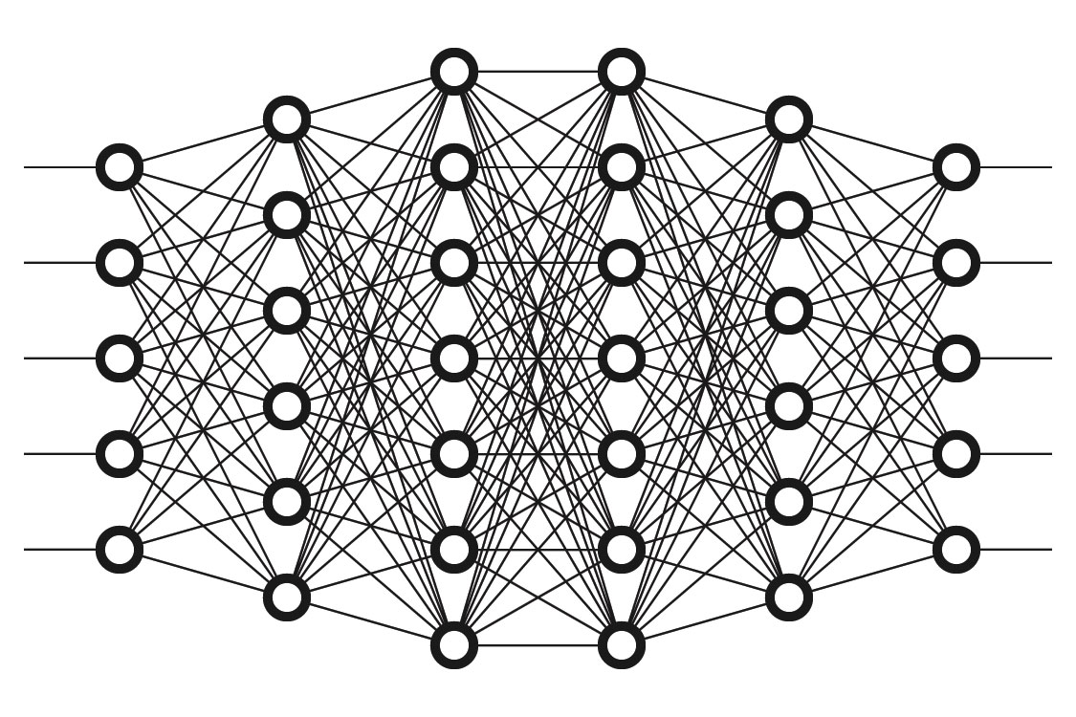
Aivojen toiminnan perusteet
Hermosolu eli neuroni on aivotoiminnan perusyksikkö.
Aivoissa on noin 100 miljardia hermosolua.
Jokainen hermosolu voi olla yhteydessä kymmeniintuhansiin muihin soluihin.

Slide 3
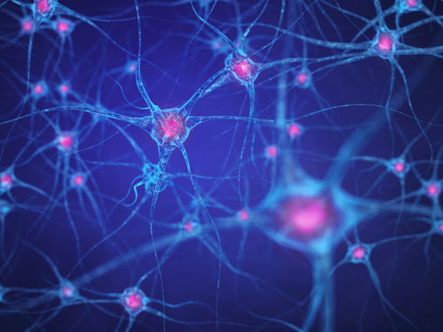
Hermosoluja on eri tyyppisiä:
Motoriset hermosolut vievät viestin aivoista lihaksiin.
Sensoriset hermosolut vastaanottavat aistitietoa ulkomaailmasta ja tuovat sen aivoihin.
Välineuronit yhdistävät hermosoluja. Niissä tapahtuu tiedonkäsittely.
Hermosolun toiminta on sähköistä solun sisällä ja kemiallista hermosolujen välillä.

Slide 4
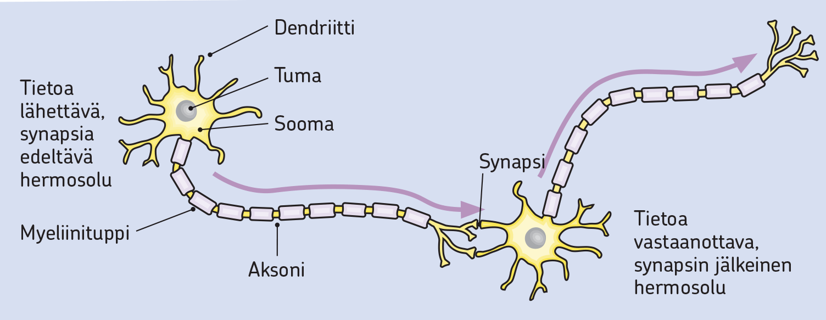
Hermosolun osat
Hermosolun eri osilla on erilaisia tehtäviä:
Soomassa eli solukeskuksessa sijaitsevat solun tuma ja toimintaa ohjaavat geenit.
Dendriitti eli tuojahaarake vastaanottaa viestejä muista hermosoluista.
Aksoni eli viejähaarake vie tietoa muihin hermosoluihin.
Myeliiinituppi ympäröi monen hermosolun aksonia ja nopeuttaa tiedonvälitystä.
Hermosolujen välistä liitoskohtaa nimitetään synapsiksi.

Slide 5
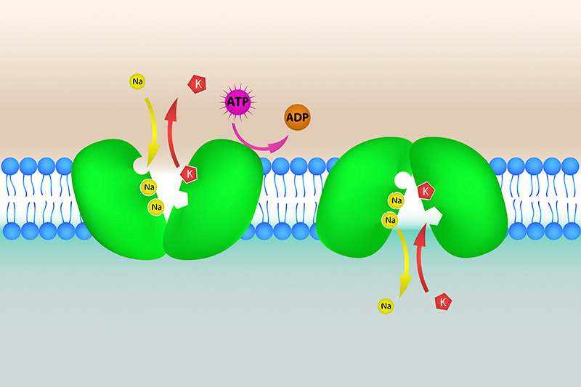
Hermosolun toiminta
Hermosolun toiminta perustuu erilaiseen sähköiseen jännitteeseen hermosolun sisä- ja ulkopuolella.
Riittävä muutos lepojännitteessä eli solun ulko- ja sisäpuolen sähköisessä jännite-erossa laukaisee hermoimpulssin eli toimintajännitteen etenemisen.
Tästä käytetään myös nimitystä aktiopotentiaali.
natrium-kaliumpumppu

Slide 6
Hermosolun toiminta
4. Kun hermoimpulssi on tullut aksonin päätehaarakkeeseen, viesti siirretään eteenpäin synapsirakoon kemiallisesti välittäjäaineiden avulla.
1. Dendriitissä vastaanotetaan tietoa muista hermosoluista.
2. Hermoimpulssi syntyy, jos hermosolun laukeamiskynnys ylittyy. Tällöin sooman ja aksonin liitoskohdassa ja aksonissa solukalvon läpäisevyys muuttuu, jolloin ioneita pääsee virtaamaan sisään. Hermoimpulssi lähtee etenemään aksonia pitkin.
5. Välittäjäaineet vaikuttavat seuraavan hermosolun lepojännitteeseen ja mahdolliseen hermoimpulssin etenemiseen.
3. Hermoimpulssi kulkee aksonia pitkin sähköisesti kohti synapsia.

Slide 7
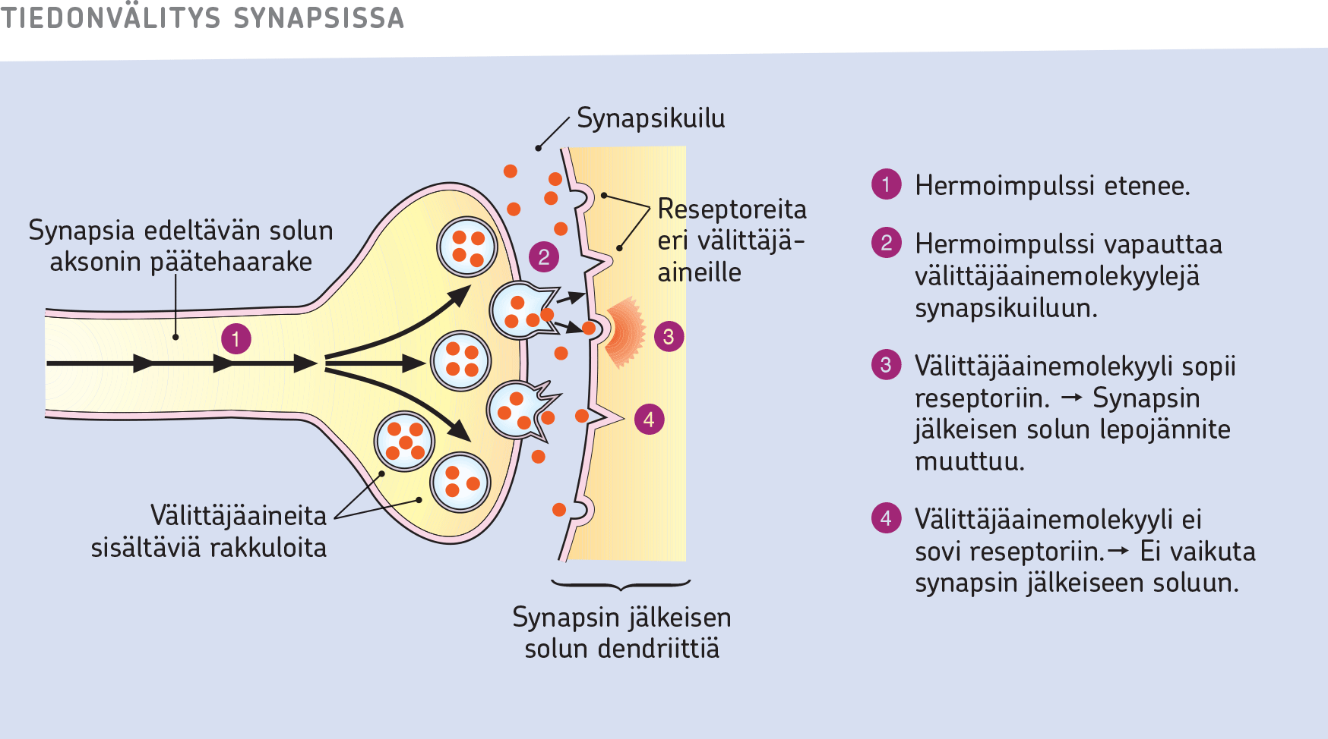
Tiedonvälitys hermosolusta toiseen: synapsi
Hermosolujen välistä liitoskohtaa kutsutaan synapsiksi
Tietoa tuovan hermosolun aksonin ja tietoa vastaanottavan hermosolun dendriitin välissä on pieni rako, synapsikuilu
Synapsikuilun yli viestinvälitys tapahtuu kemiallisesti välittäjäaineiden kautta → välittäjäaine siirtyy synapsikuilun yli synapsin jälkeisen hermosolun dendriiteissä oleviin reseptoreihin eli vastaanottimiin.
Välittäjäaineet voivat kiihdyttää tai estää solun toimintaa

Slide 8
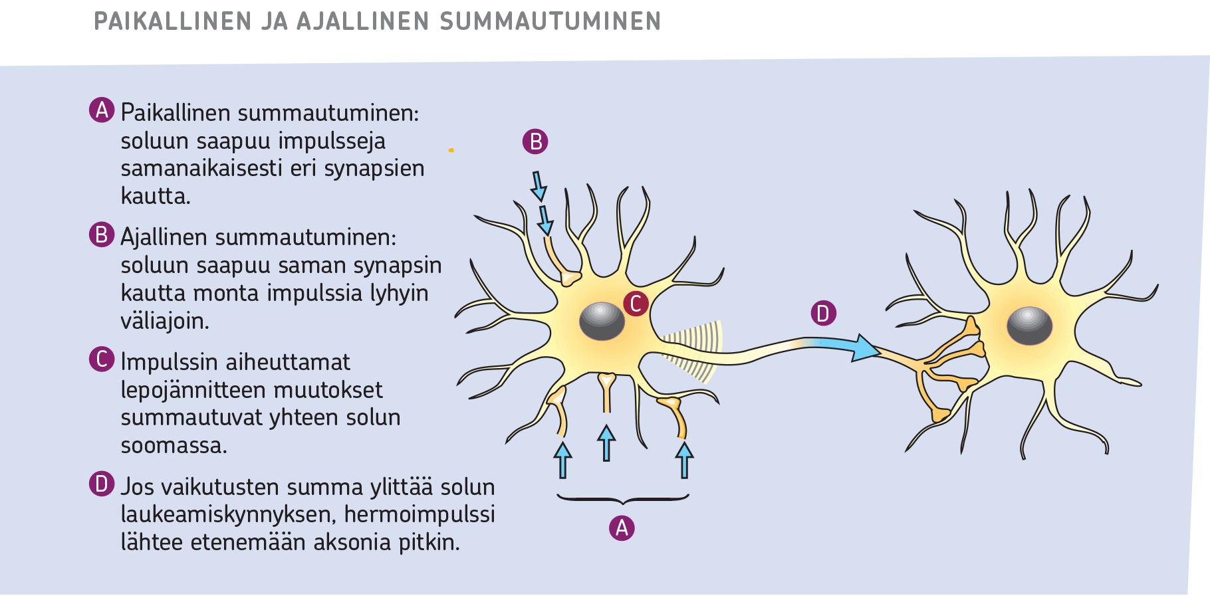
Summautuminen

Slide 9
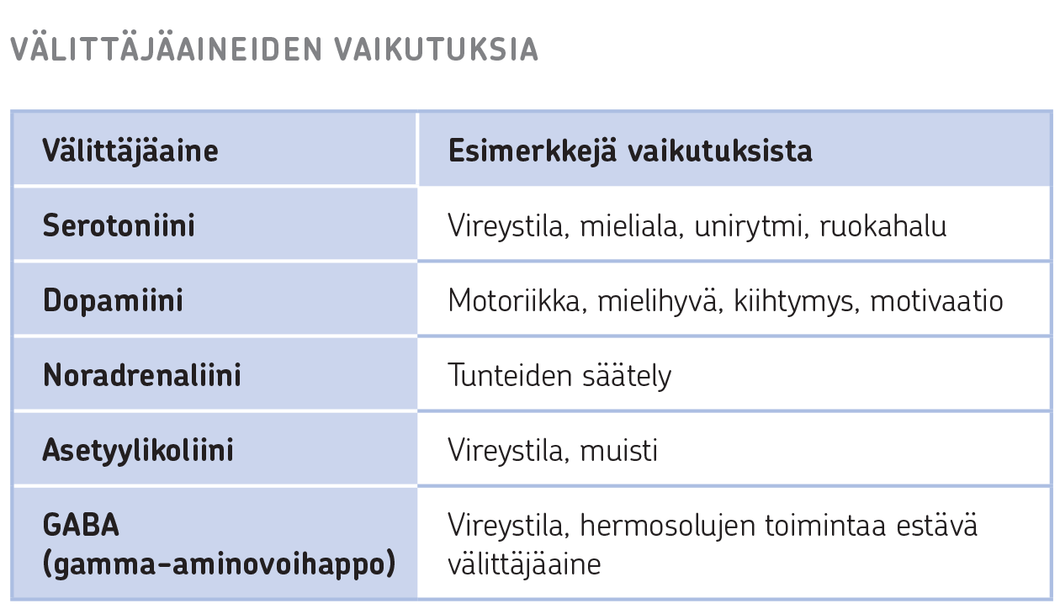
Välittäjäaineita on erilaisia
Välittäjäaineet ja muutokset niiden määrissä vaikuttavat ihmisen toimintaan.
Muutokset välittäjäaineiden toiminnassa voivat näkyä esimerkiksi masennuksessa, johon liittyy serotoniini-välittäjäaineen määrän väheneminen.

